Slide 1
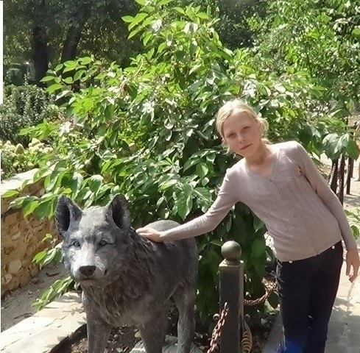
ГБОУ РО Новошахтинская школа-интернат
Проект
« Я и моё имя»
Автор: Сидорова Кристина
Руководитель проекта: Фёдорова Н.В.

Slide 2
Содержание
Введение;
Цели и задачи;
Материал по теме проекта;
Вывод;
Благодарность за помощь;
Используемая литература.

Slide 3
Цель:
1.узнать об истории и происхождении имени Кристина
Задачи:
1. Изучить историю, значение, роль имени в жизни человека.
2. Прививать любовь к своему имени.
3. Выяснить знают ли девочки значение своего имени и историю его происхождения.
4. Систематизировать и оформить добытые при исследовании материалы.

Slide 4
Имя – это слово, которое мы чаще всего слышим в своей жизни. Имя имеет огромную власть над судьбой человека.
Имена, имена
В нашей речи звучат не случайно.
Как загадочна эта страна,
Так и имя – загадка и тайна.
С. Я. Маршак

Slide 5
Предание
По преданиям, дева Христина пошла против воли отца и приняла христианство. Она обратила в свою веру много людей, а отец обрёк её на муки. Но дева не отказалась от веры, за что пострадала – была убита мечом. На Руси имя Кристина нашло своё применение после принятия христианства.

Slide 6
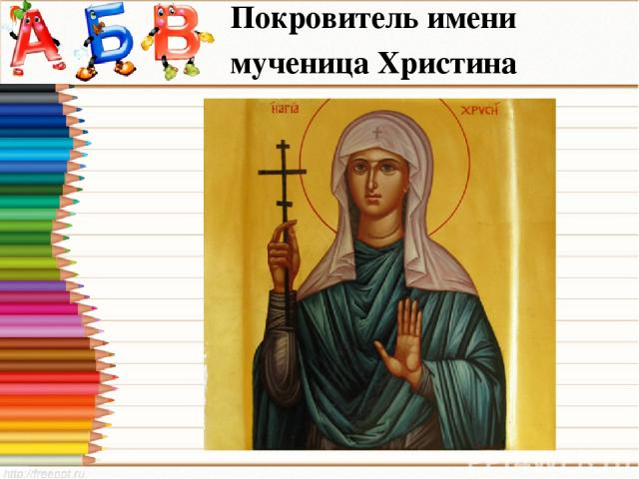
В православии покровительствуют женщинам с именем Кристина мученицы Христина Тирская и Христина Персидская.

Slide 7
.
Формы имени и именины:
Краткая форма имени: Кристинка, Крис, Христюша, Кристи, Тина, Крися.
Иностранные формы имени: Кристиана (Англия), Християна (Болгария), Христина (Украина), Хрыстына (Белоруссия).
Именины:
19 февраля, 26 марта, 31 мая, 16 июня, 6 августа, 18 августа.

Slide 8
Тайну имени можно узнать по талисманам, оберегам и счастливым числам, соответствующим имени.
Планета-покровитель:
Сатурн и Солнце
Цвета имени: Стальной
Счастливые цвета: Оранжевый, коричневый.
Противопоказан фиолетовый

Slide 9
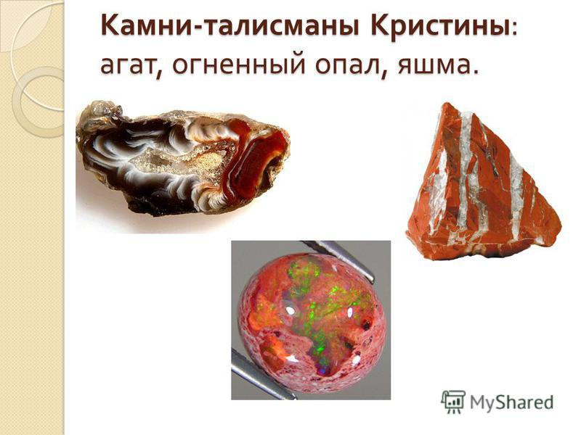
Талисманы имени

Slide 10
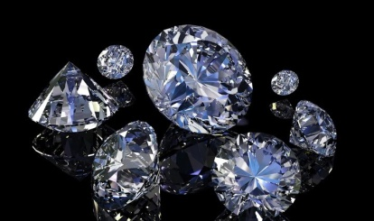
Алмаз придает ….

Slide 11
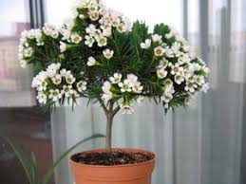
Растение оберег – мирт.

Slide 12
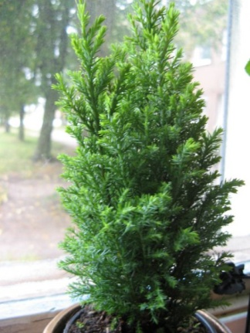
Кипарис

Slide 13
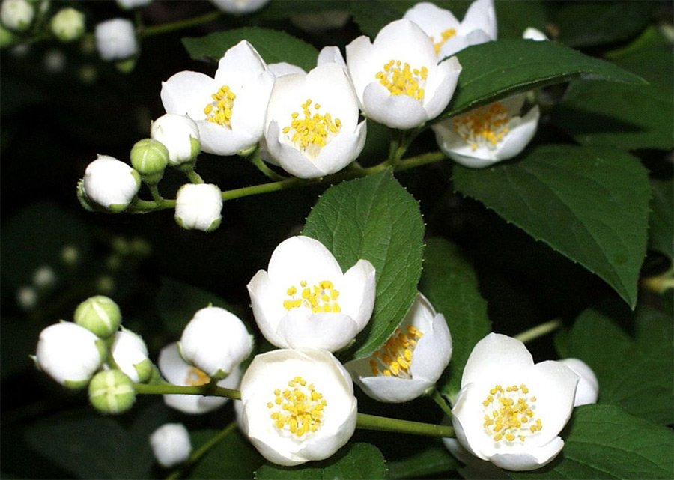
Жасмин

Slide 14
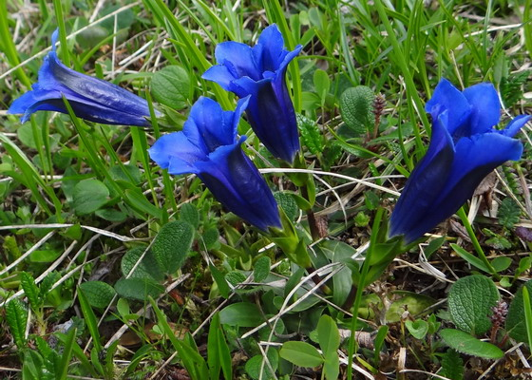
Цветок Горечавка

Slide 15
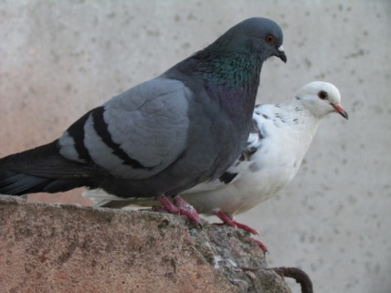
Птица – голубь, символ безобидности и бесхитростности, он ассоциируется с материнством и женственностью.

Slide 16
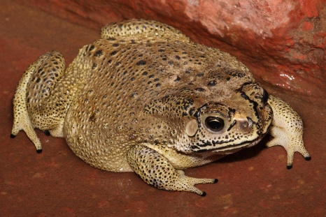
Животное - тотем – жаба, она приносит богатство, плодородие, удачу.

Slide 17
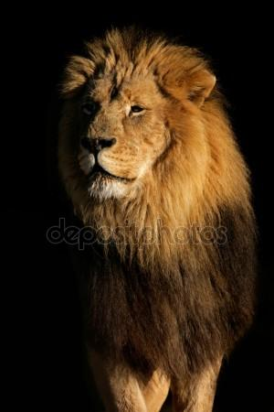
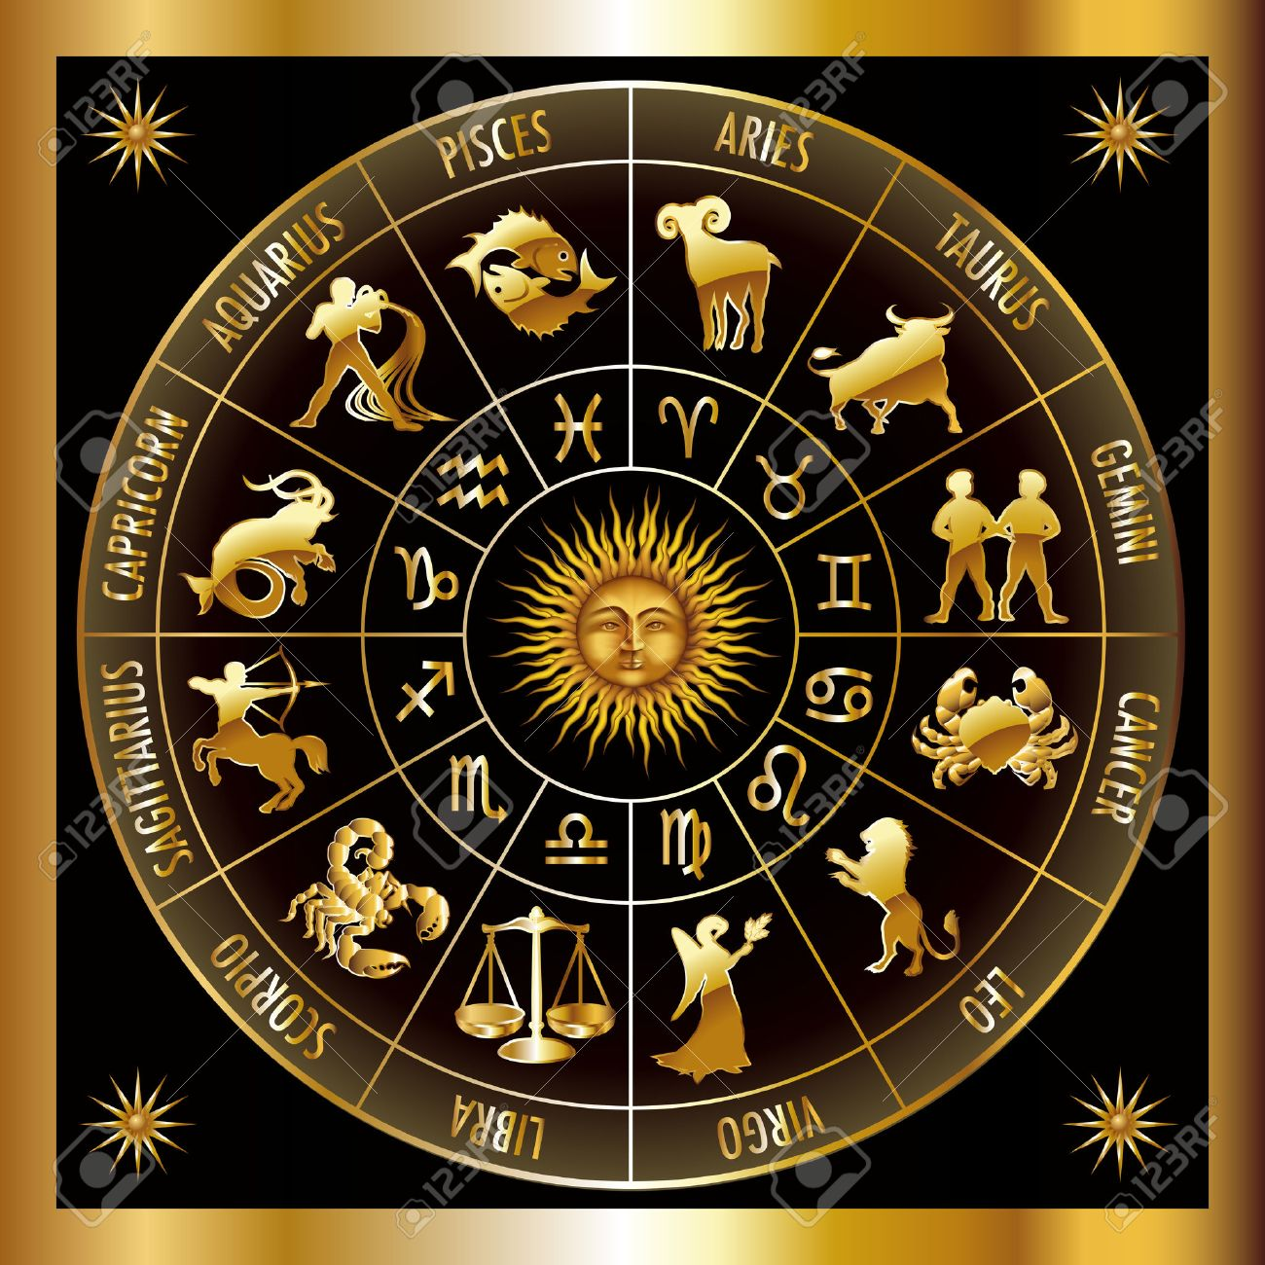
Знак зодиака – Лев

Slide 18
Что имя?
Что имя – звук, оброненный случайно, в котором нет смысла , ни значенья.
Конечно, нет!
И в именах есть тайна,
И таинство есть имя нареченье.
И вот мы сами, силами своими,
Осознаем в начале нашего века:
Не человек себе находит имя,
А имя выбирает человека.

Slide 19
Вывод
Имя откладывает свой отпечаток на человека, но какие бы имена мы не носили, чтобы не предопределяли нам они, мы всегда остаемся хозяевами нашей судьбы.
Только от нас зависит какой след оставит наше имя на земле.
«Не имя красит человека, а человек имя.»
«Плохих имен не бывает, бывают плохие
люди»
«Люби своё имя и его будут любить другие»

Slide 20
Спасибо за
внимание!
Дорожите именем
своим!
Благодарю за помощь:
Фёдорову Нину Владимировну
Кривенко Венеру Разимовну
Черноусову Арину

